Slide 1


Доброе утро!

Slide 2


У меня сегодня всё получится!

Slide 3
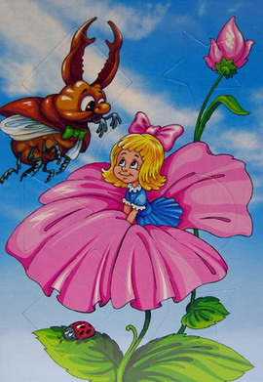
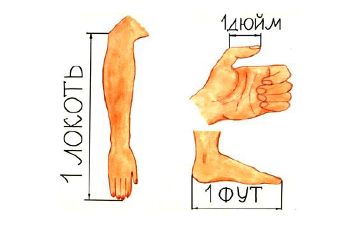
Дюймовочка
дюйм

Slide 4
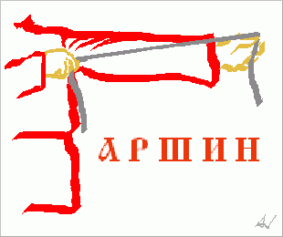
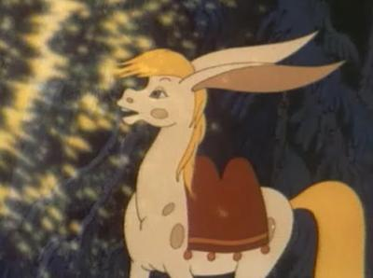
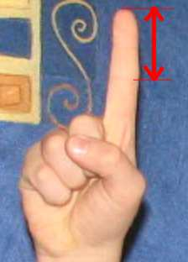
Конёк Горбунок
вершок

Slide 5


Slide 6
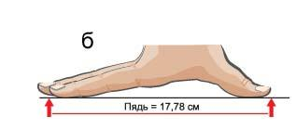
Пядь

Slide 7
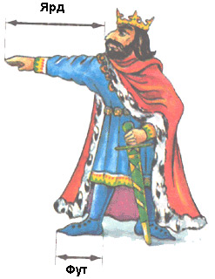
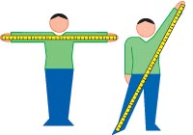
Ярд
Сажень
Косая
сажень
Фут

Slide 8
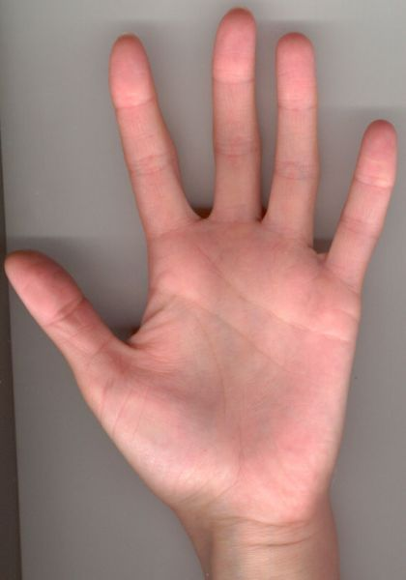
локоть
Ладонь

Slide 9
Меры длины
Сантиметр
?

Slide 10
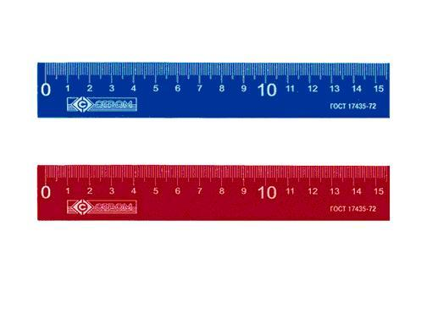

Slide 11
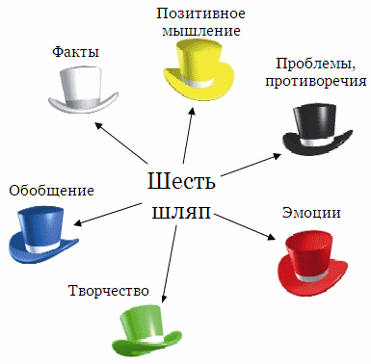
Понравилось, было интересно,
хорошее настроение
Было скучно, ничего не понял,
настроение плохое

Slide 12

СПАСИБО ЗА УРОК!
МОЛОДЦЫ!

